Slide 1
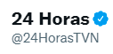
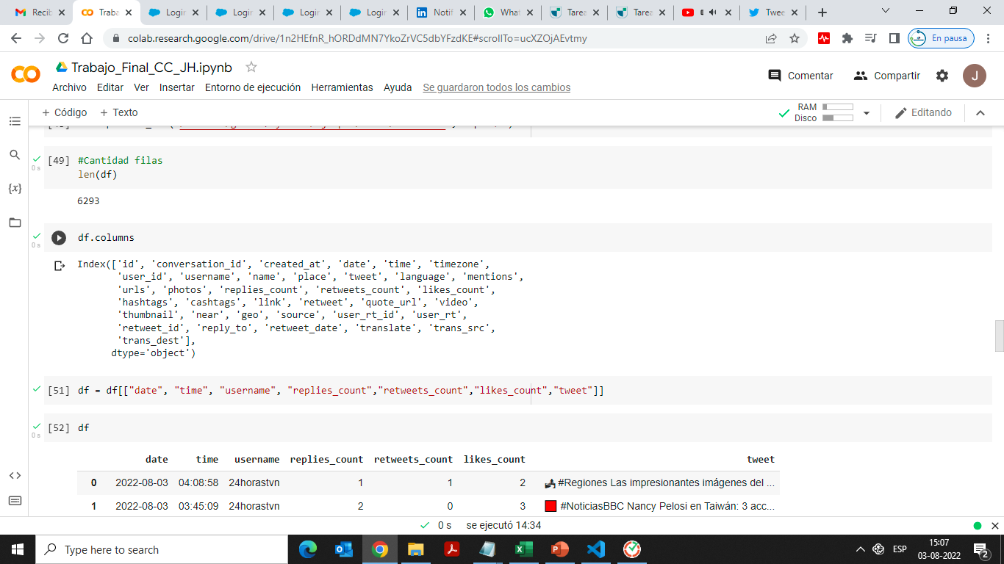
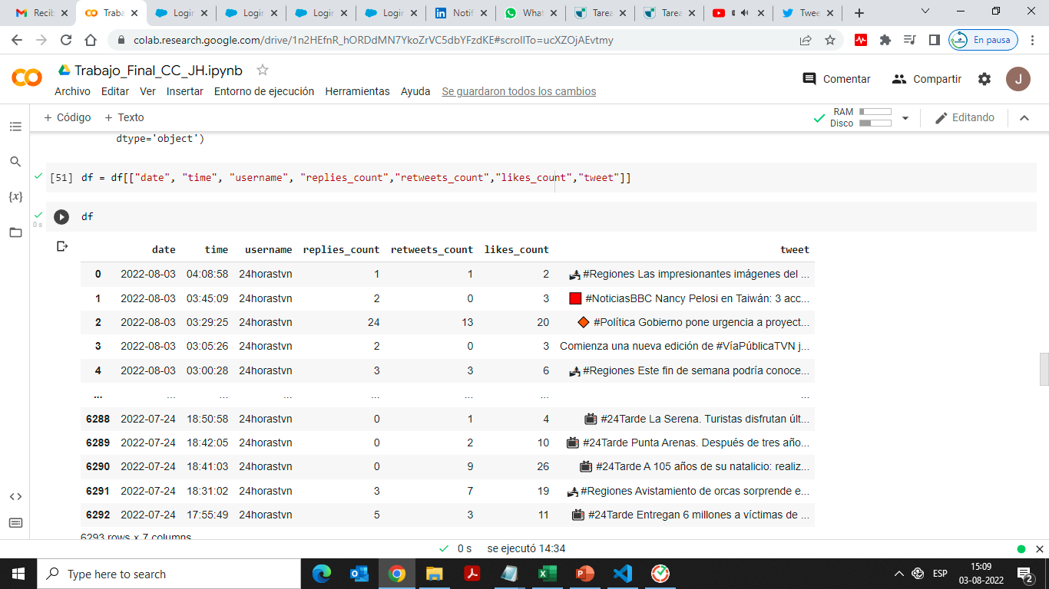
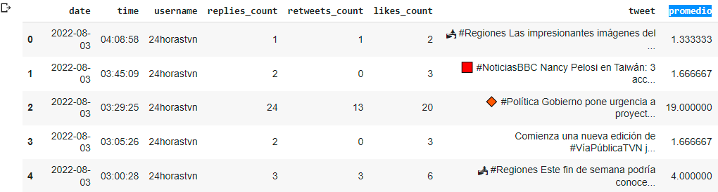
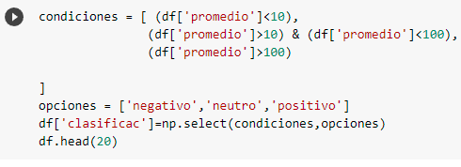
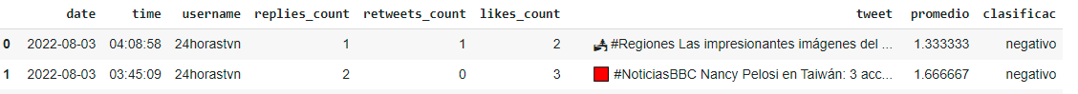


6293 Observaciones
23/07 a 03/08 2022
Métricas
Coeficiente de éxito = Métrica que calcula el promedio de Replicas, Retweets y Likes por cada tweet realizado

Slide 2
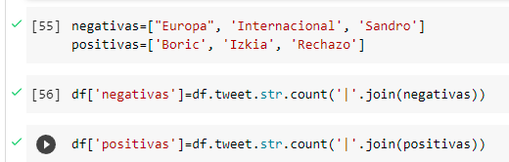
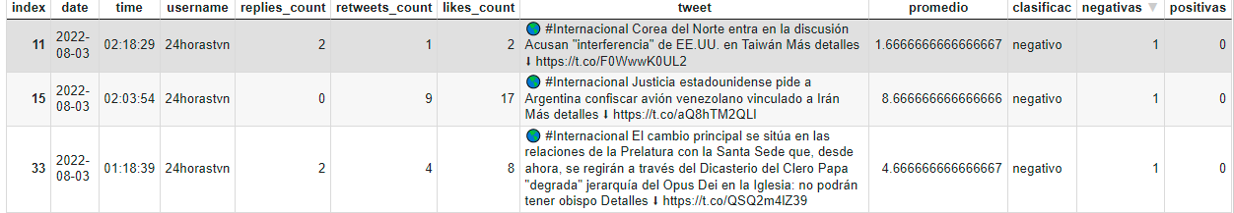

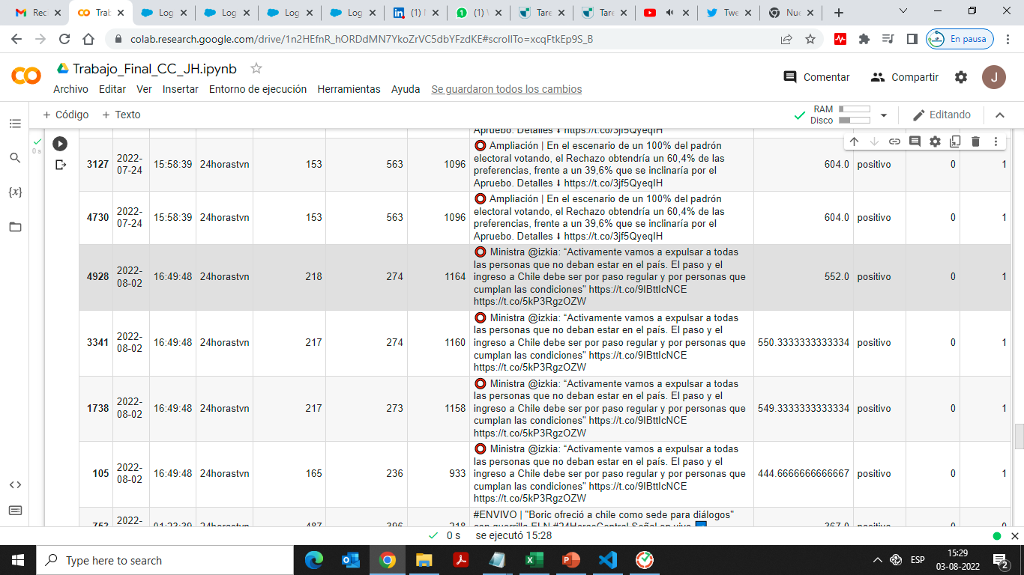
Diccionario de datos
Palabras Negativas
Palabras Positivas
Estrategia: Segmentar las observaciones mediante métrica de coeficiente de éxito para evaluar dentro del tweet observado patrones que permitan mejorar el contenido para hacerlo más atractivo al mercado objetivo y se obtenga un mayor número de iteraciones y captar mayor audiciencia

